Slide 1

Trivia
Become the King of the Talks
Paolo Olivieri
Xhorxho Papallazi
Simone Ronzoni

Slide 2

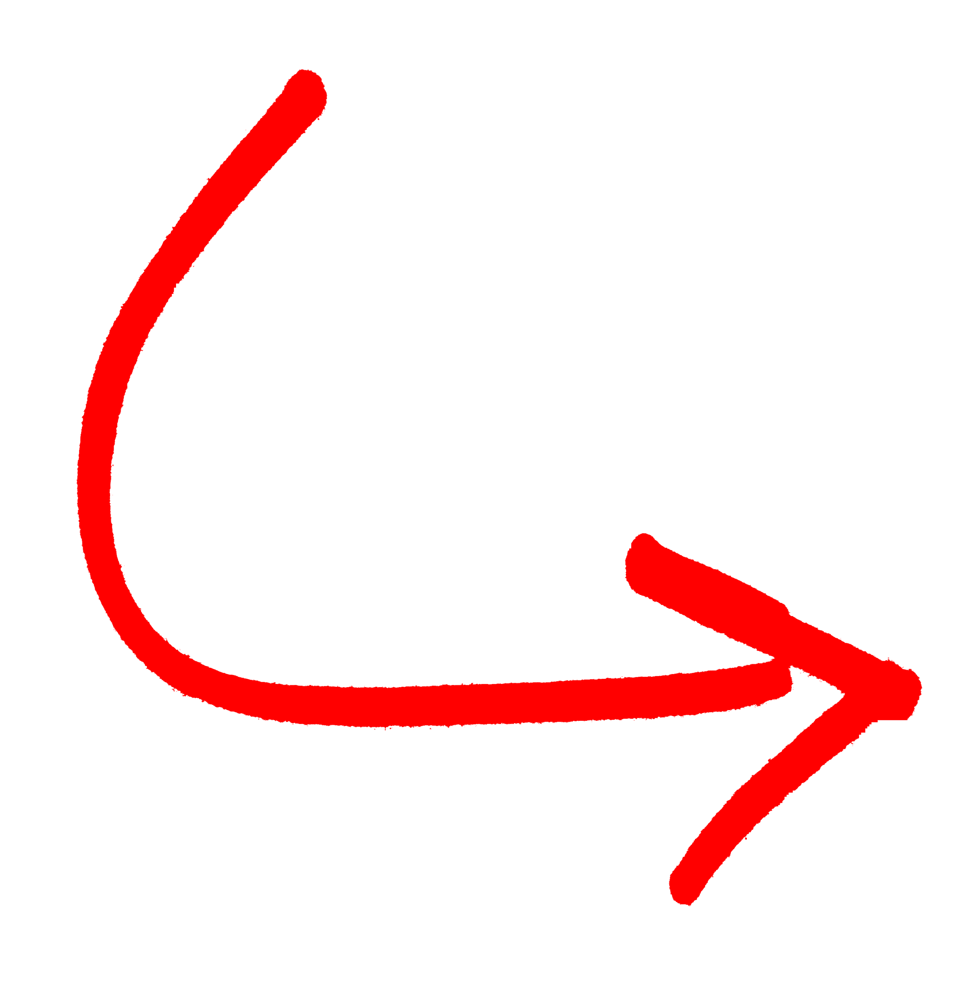
Idea
TriviaTED è un’applicazione per competere amichevolmente e ampliare la propria conoscenza:
Gruppi di amici interessati ai Talk possono competere e imparare dagli altri componenti
A turno settimanale un componente fa partire la sfida per poi scegliere i 5 video della settimana da guardare
Alla fine di ogni video ogni utente scrive 3 domande legate al video
Alla fine della settimana il gruppo si sfida con un quiz generato con le domanda della settimana
TEDClan
TEDClan Master
King of the TEDTalks

Slide 3
Idea
Le domanda potranno essere scritte oppure scelte fra le domanda di altri TEDClan o utenti sullo stesso video
Il vincitore diventerà il nuovo Master della settimana previa rotazione di tutti i componenti del TEDClan
Lo scopo e’ di portare gli utenti a conoscere nuove tematiche nei talk guidati dal Master della settimana
Do you have what it takes to be the king?

Slide 4
Funzionalità
Gli sfidanti di TriviaTED potranno:
Entrare nel gioco e farsi conoscere
Unirsi ai clan
Il master potrà dare il via alla sfida
Partecipare ai quiz
Vedere il progresso degli altri giocatori
Visualizzare la classifica
Scorrere le domanda dei video
E molto altro ancora!!!

Slide 5
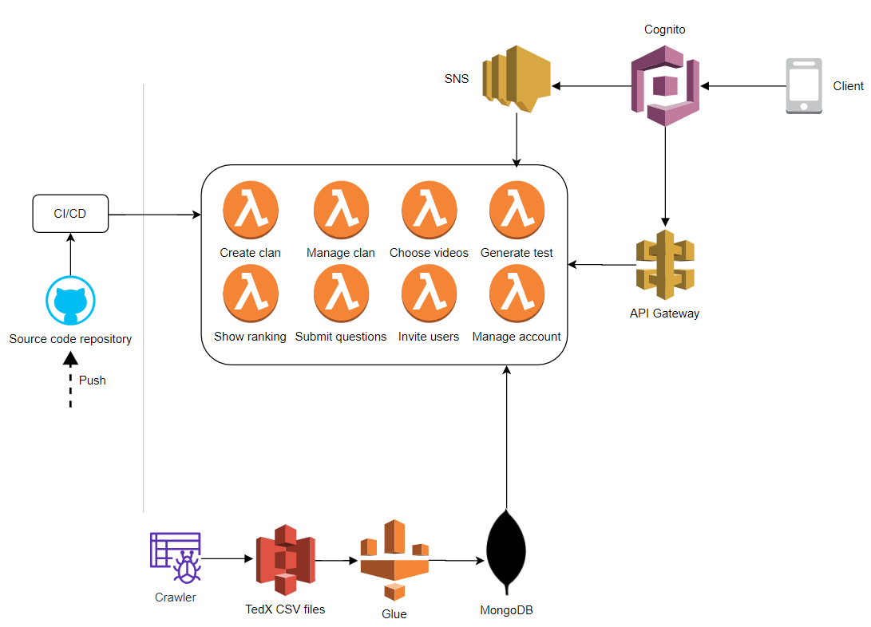
Architettura
Generalità:
Il crawler prende dati aggiornati dal sito di TED e giornalmente viene fatto il dump sul DB da una componente Glue
L’utente riceve notifiche sugli eventi del clan ed utilizza le funzioni messe a disposizione
Cognito si occupa della fase di autenticazione

Slide 6
Criticità e sviluppi futuri
La community di TriviaTED dovrà essere numerosa e attiva
Amministrazione delle domande per verificare coerenza e formalità
Futura integrazione di un job che analizzi i testi dei talk e generi in automatico delle domande
Possibile, futura, integrazione con altre piattaforme di video divulgativi
Good Luck and have fun!

